Slide 1
智慧飯店
北美教育學院（加拿大）
2024-01-31

Slide 2
智慧酒店概述
智慧飯店的硬體設施
智慧酒店的軟體系統
智慧酒店的服務體驗
智慧酒店的發展趨勢與挑戰
目錄
目錄

Slide 3
01
智慧酒店概述
章節

Slide 4
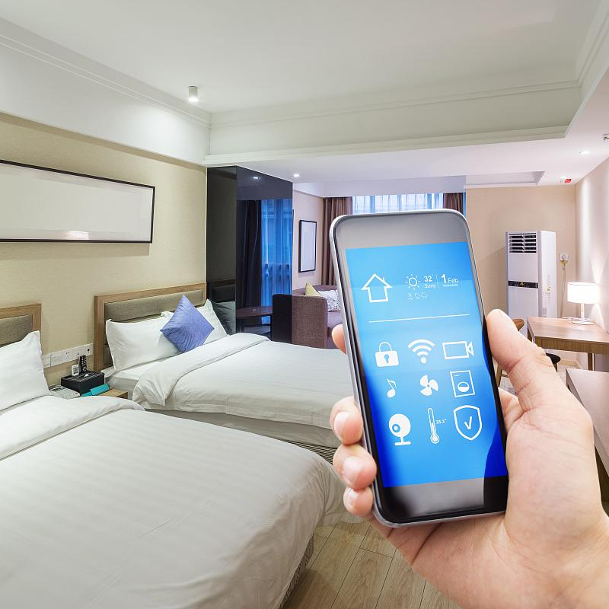
智慧酒店的概念
智慧酒店是透過採用資訊化、數位化和改造等技術手段，對飯店的各項服務和功能進行全面優化和升級，為賓客提供更便利、舒適、安全和個人化的住宿體驗。
智慧酒店需要藉助資訊化平台，透過數據分析挖掘顧客需求，對飯店內部管理和外部服務進行全面優化，提升飯店的核心競爭力。

Slide 5
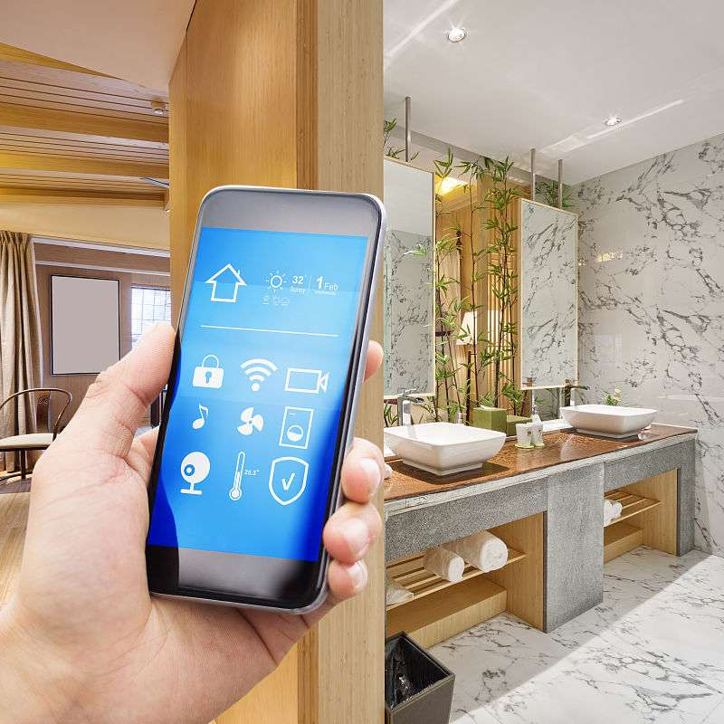
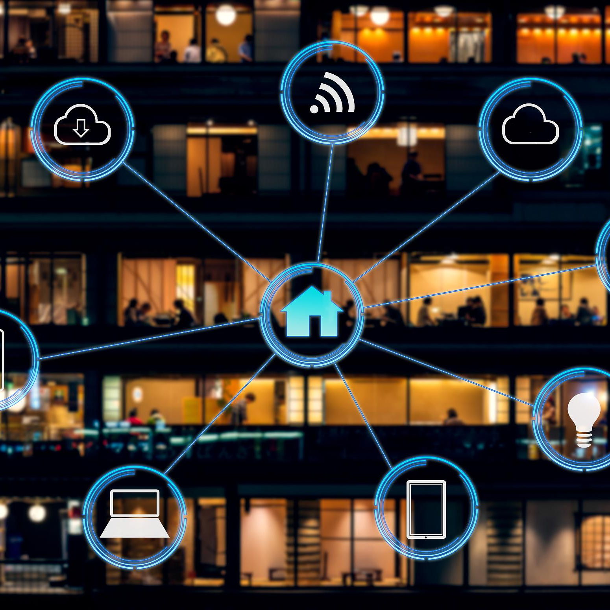
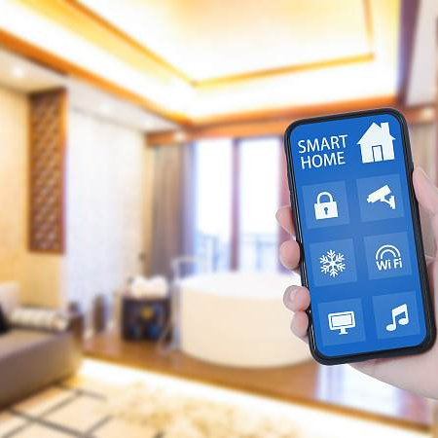
智慧酒店的發展歷程
21世紀發展
隨著資訊科技進步，智慧飯店快速發展，網路公司進軍飯店業，利用智慧客房、臉部辨識等技術提升程度與使用者體驗。
智慧飯店起源
在90年代，高級飯店嘗試引進自動化控制系統、客房服務終端機等設備，提升檔次和服務水準。
政府和企業關注
智慧酒店的發展得到政府和企業的廣泛關注與支持，成為旅遊業和資訊產業的重要發展方向。

Slide 6
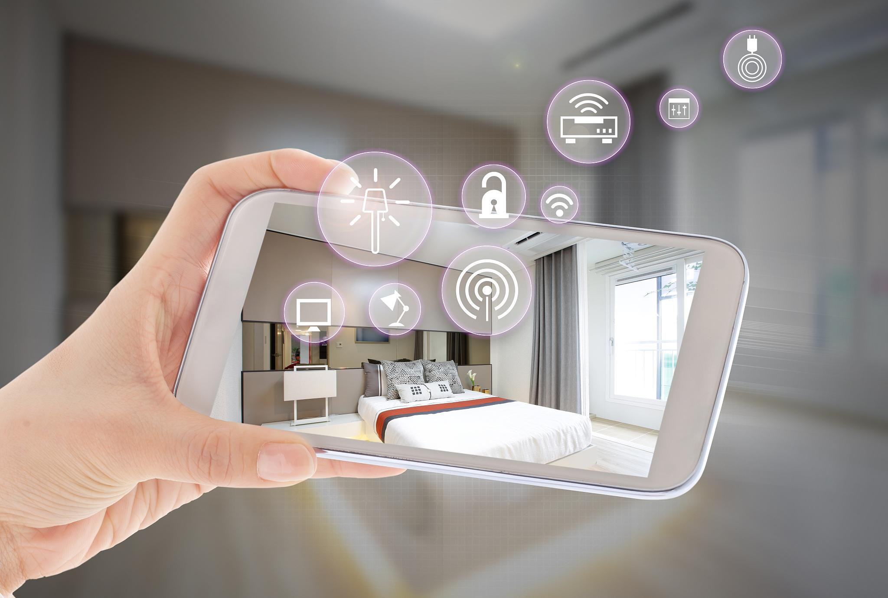
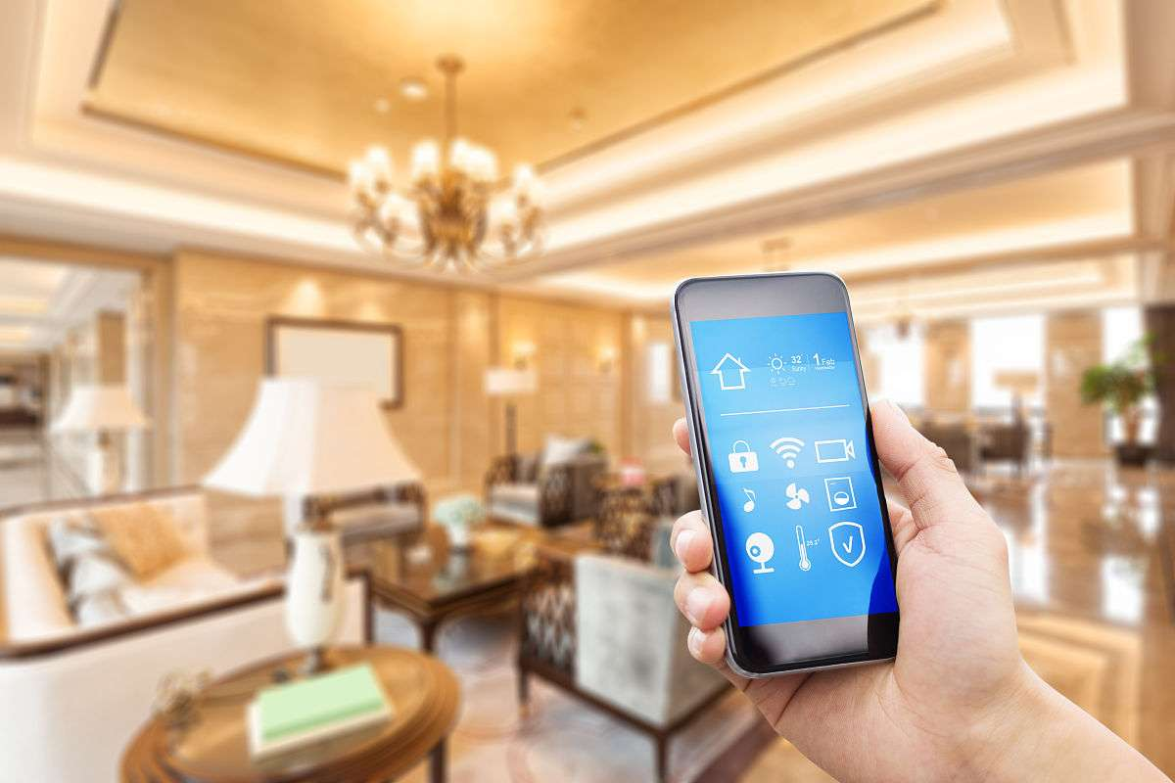
智慧酒店的優點和特點
提高飯店服務水平
推動重點創新發展
智慧飯店運用標準化技術，提供個人化服務，滿足賓客需求，提升服務體驗。
智慧酒店不僅提升飯店服務質量，也推動旅遊業創新發展，提升資訊化和轉型水準。
提高飯店管理效率
透過資訊化平台實現資料分析與挖掘，即時監控經營狀況，提高管理效率。

Slide 7
02
智慧飯店的硬體設施
章節

Slide 8
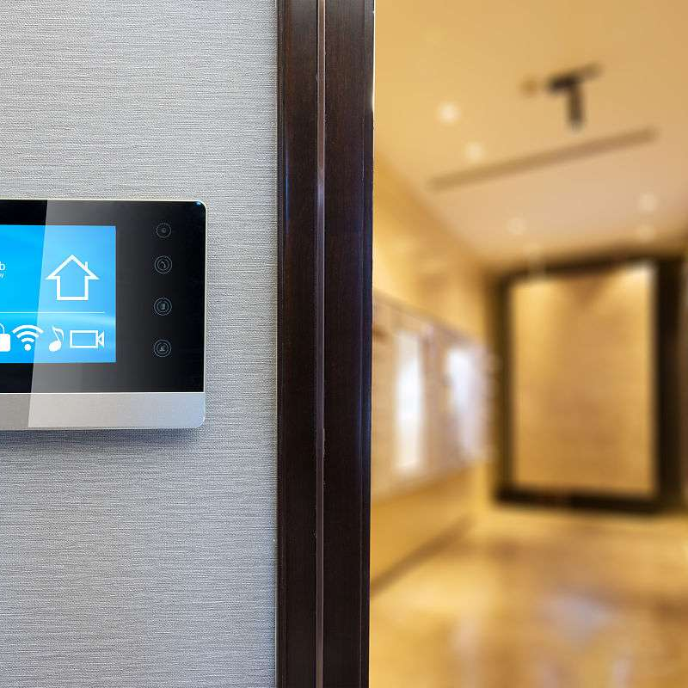
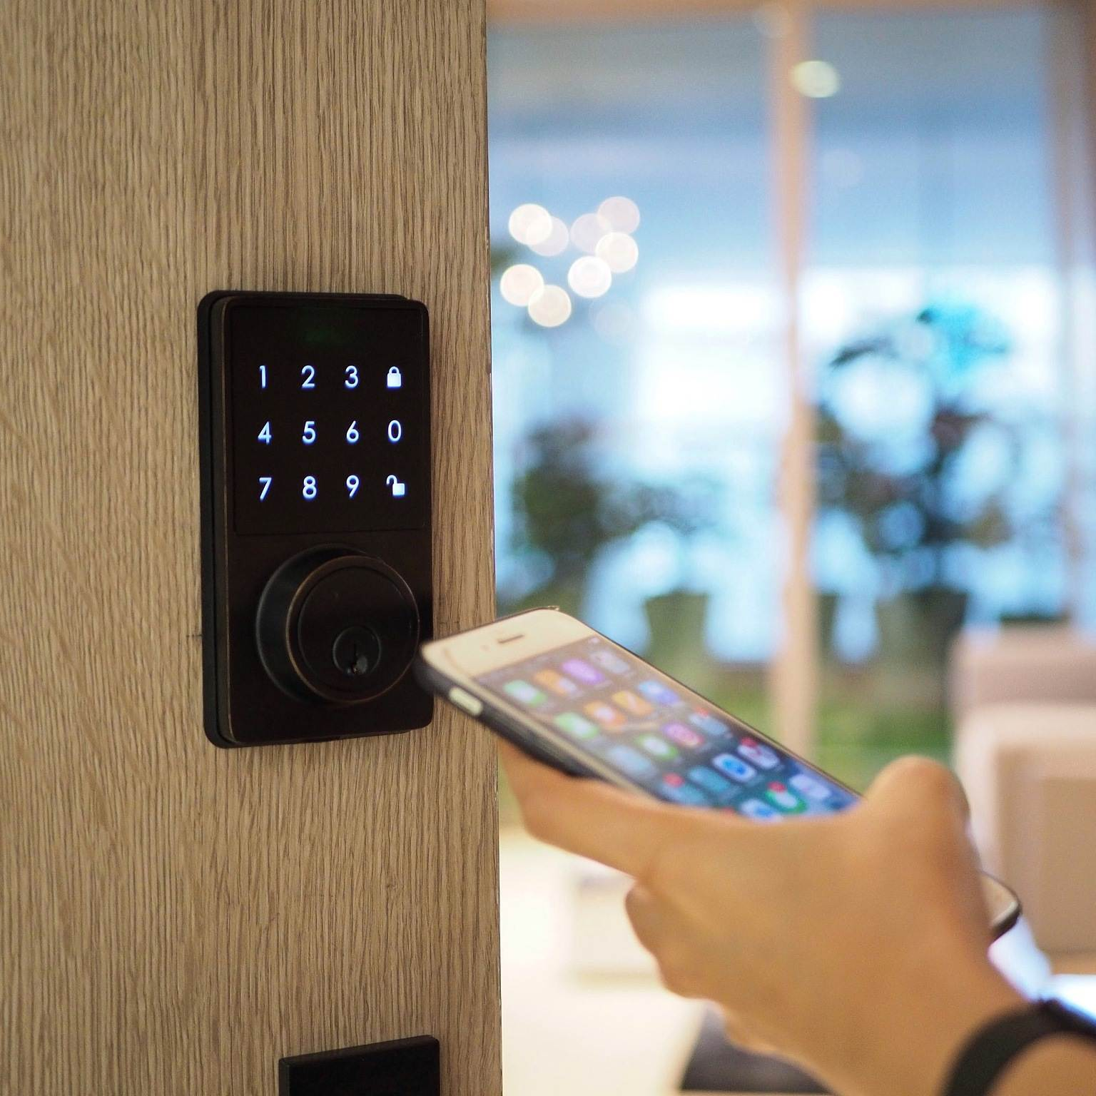
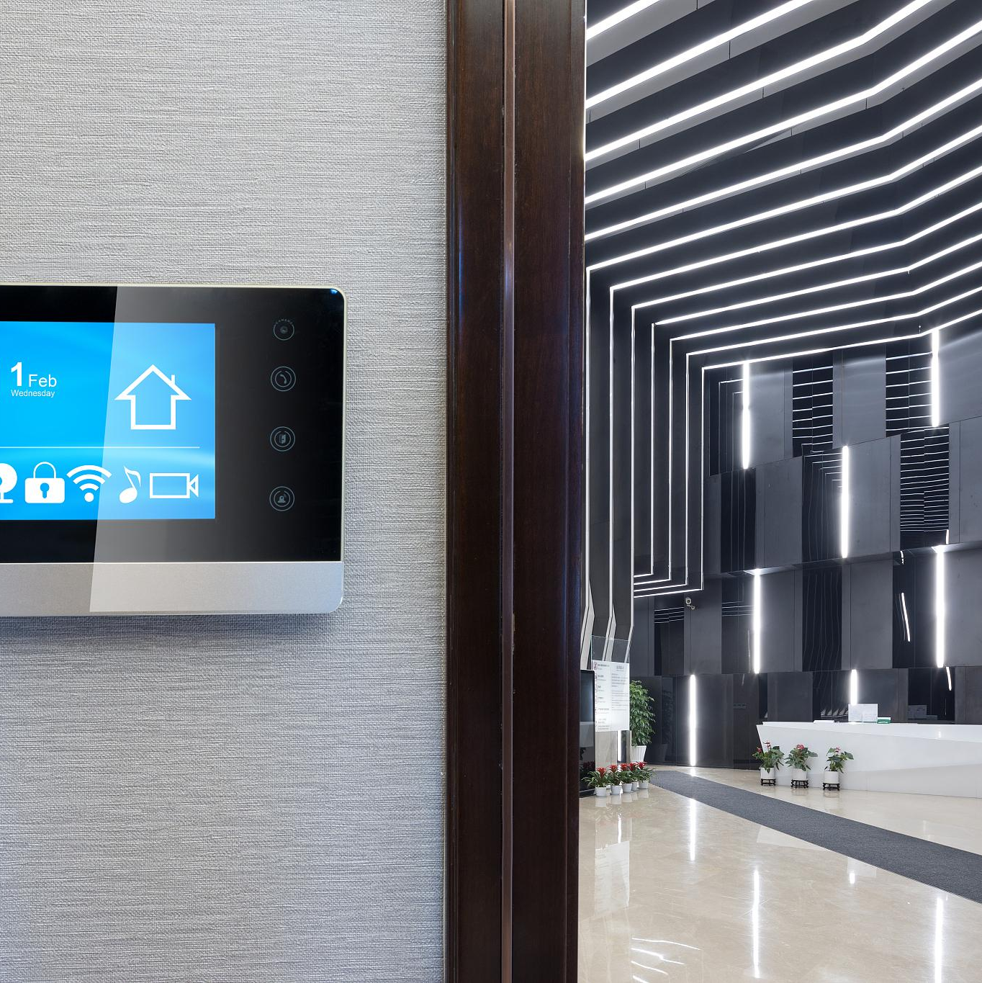
智慧門鎖
多種開鎖方式
安全等級高
自動更新功能
除了傳統的按鍵開鎖方式外，智慧門鎖還支援透過手機APP、密碼、刷臉等方式開鎖，方便不同類型的客人使用。
智慧門鎖採用高強度材料製作，擁有防撬、防盜感應、防非法複製鑰匙等安全措施，確保客人的安全。
智慧門鎖具備增加自動更新功能，可隨時更新最新版本軟體以安全性並提高開鎖的效率。

Slide 9
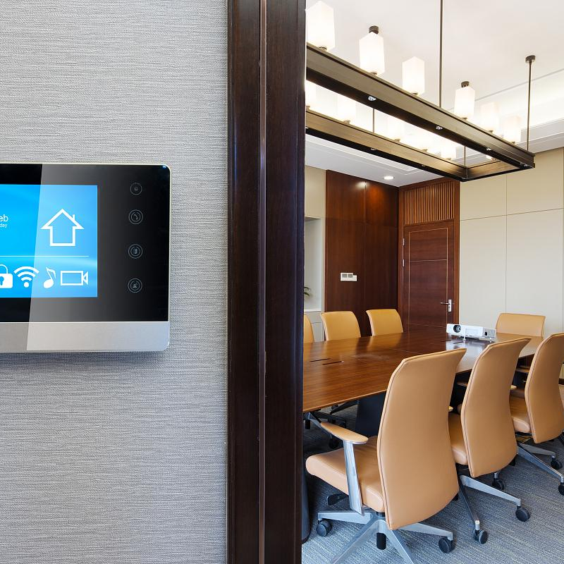
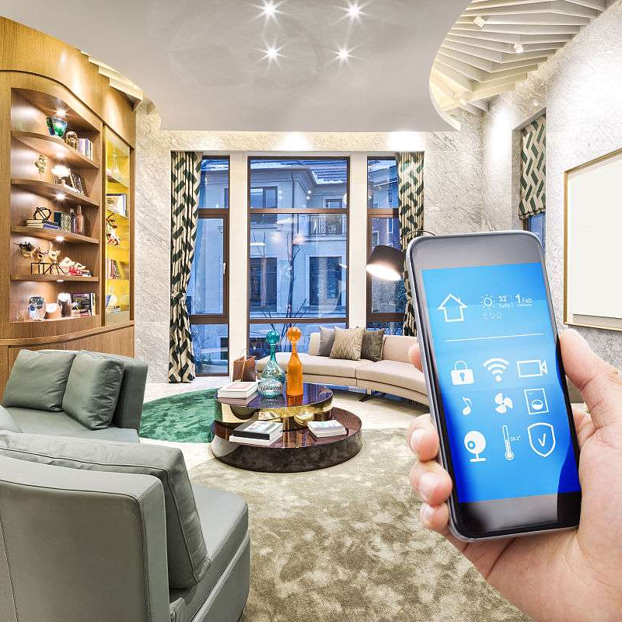
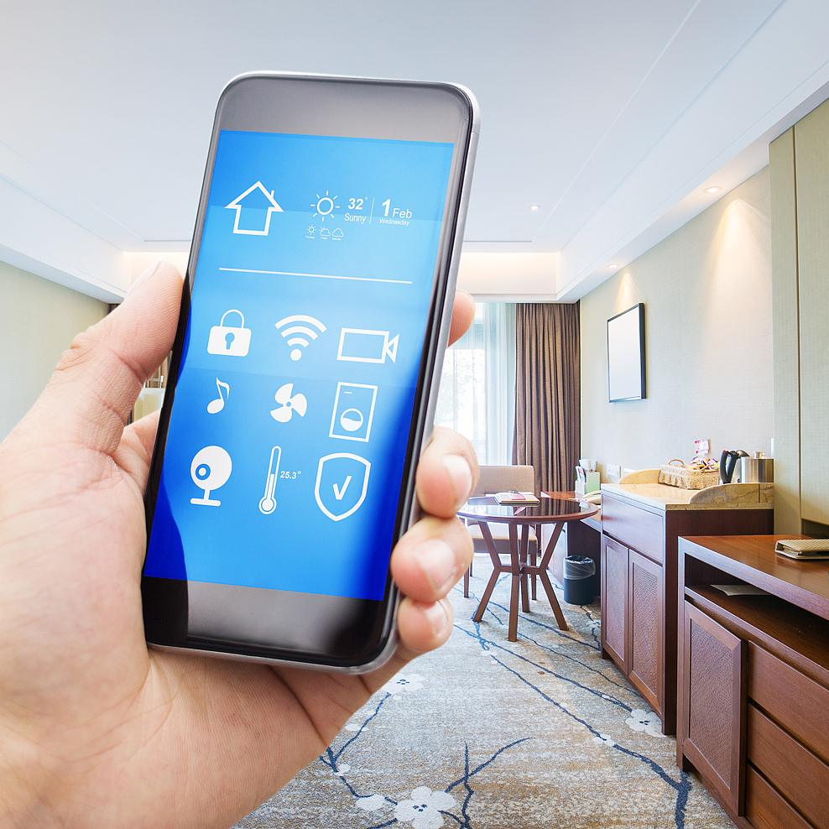
智慧照明系統
01
02
03
智能調節光線
預設場景
節能環保
透過手機APP或語音控制，可以調整房間內的光線強度和顏色，提供舒適的住宿環境。
智慧照明系統預設支援多種場景，如睡眠、閱讀和喚醒等，根據不同的需求自動調節燈光模式。
智慧照明系統可以根據需求自動調整燈光亮度，節省能源的同時也保護了客人的視力。

Slide 10
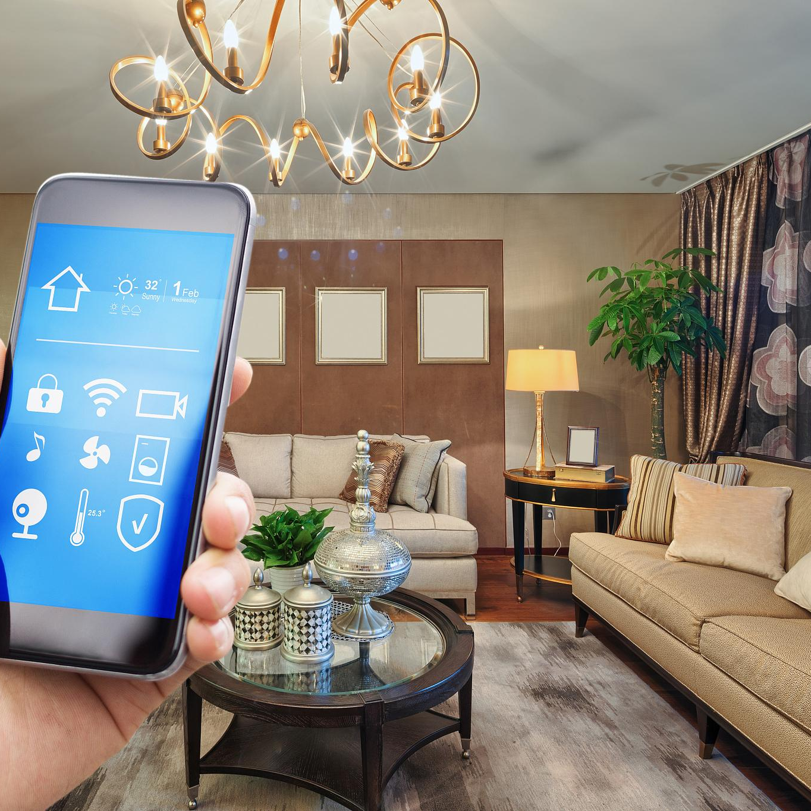
智慧空調系統
1
遠端控制
透過手機APP或語音控制，可遠端控制空調開關、溫度調節、模式選擇等，方便客人隨時調整室內環境。
空氣品質檢測
2
智慧空調系統內建空氣品質檢測儀，可即時監測室內空氣質量，根據需要自動調節溫度和濕度。
節能環保
3
智慧空調系統具有自動化控制功能，可根據室內溫度自動調節冷卻或加熱模式，節省能源的同時也保護了環境。

Slide 11
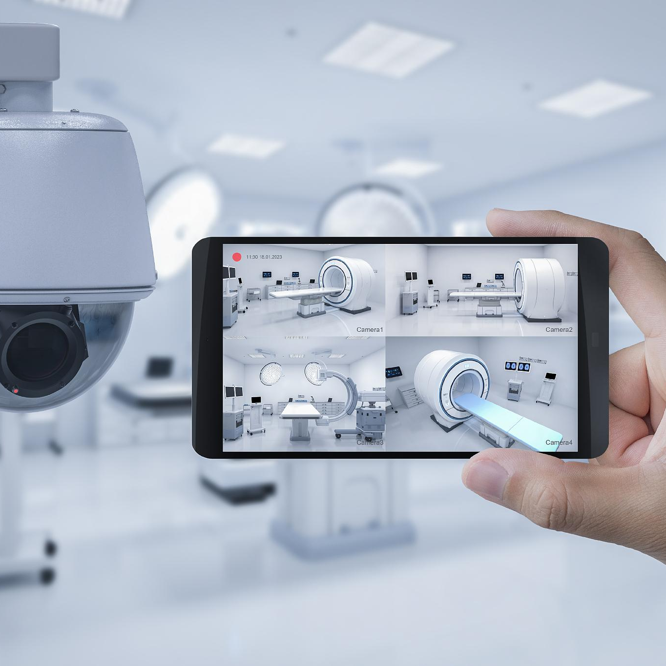
智慧安防系統
網路頭即時監控
01
在飯店大廳、客房等區域安裝高畫質攝像頭，透過手機APP即時查看現場狀況，確保客人安全。
防入侵警報
02
在飯店區域各設置防盜警報系統，一旦發生異常狀況，立即觸發警報並傳送至客人手機。
身分識別
03
在飯店大廳、客房等區域設置識別裝置，可透過辨識客人身分證件或刷臉等方式登記並進入對應。

Slide 12
03
智慧酒店的軟體系統
章節

Slide 13
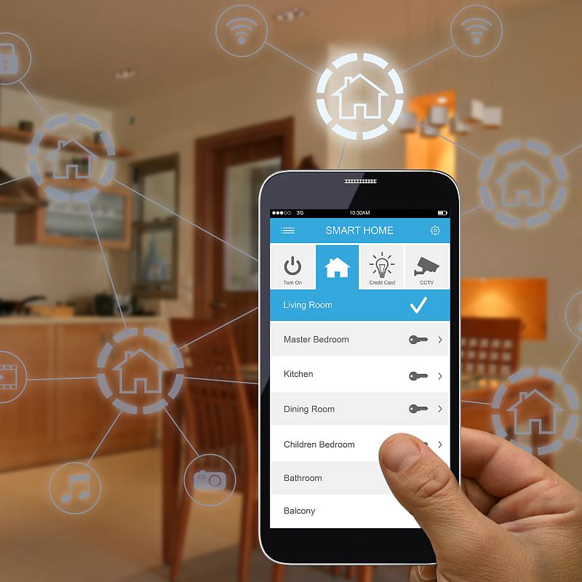
智慧客房控制系統
室內環境控制
透過智慧客房控制系統，飯店可以實現對客房內部的環境進行客製化控制，如溫度、濕度、燈光、空調等。透過智慧型手機或平板電腦，客人可以隨時調整房間的結構和環境，讓自己的住宿更加舒適。更加體驗舒適便利。
客房服務
客房服務是智慧飯店的重要功能，透過智慧客房控制系統，飯店可以為房客提供更便利的客房服務。例如，房客可以透過系統直接預訂客房清潔服務、洗衣服務等，而無需前往前台或透過手機應用程式進行操作。
住客的隱私保護
智慧客房控制系統還可以自動偵測並過濾不適當的干擾，如騷擾電話和垃圾郵件等。這不僅可以保護客人的隱私權，還可以提高飯店的效率和安全性。

Slide 14
智慧語音助手
語音控制
01
透過智慧語音助手，客人可以隨時與飯店進行交互，只需對系統說出自己的需求或問題，語音助理就可以快速回應並給出相應的答案。這種控制方式非常方便快捷，可以讓客人節省開支時間和精力。
智慧翻譯
02
智慧語音助理還可以充當翻譯器，如果客人需要與來自不同語言的人進行交流，語音助理可以提供即時翻譯幫助。
智慧建議
03
除了基本的查詢功能外，智慧語音助理還可以根據客人的行為和歷史數據提供個人化的建議。例如，如果客人經常在晚上9點左右喝咖啡，語音助理可以自動預測並推薦相應的飲料。

Slide 15
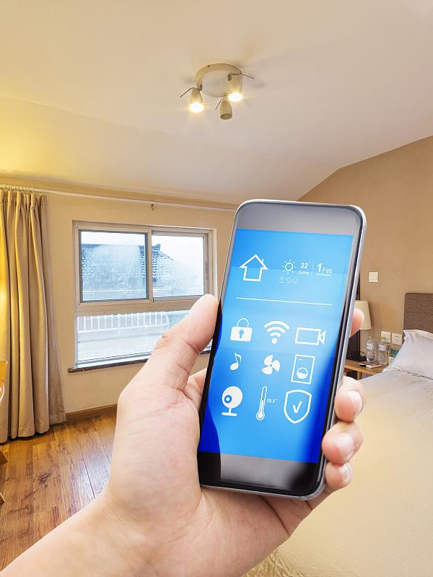
智慧預訂和入住系統
預約系統
透過智慧預訂系統，客人可以在線預訂酒店房間，同時還可以選擇自己喜歡的房間類型、價格區間、入住時間和房間配置等。此外，系統還可以自動檢測客人的偏好和信息，為客人提供更加個性化的服務化的預訂服務。
入住系統
在智慧飯店的入住過程中，賓客可以透過智慧預訂和入住系統進行快速登記。透過手機或身分證等證件進行掃描或輸入相關資訊後，系統可以快速完成登記過程，同時還可以自動分配房間指紋並發送到客人的智慧型手機。

Slide 16
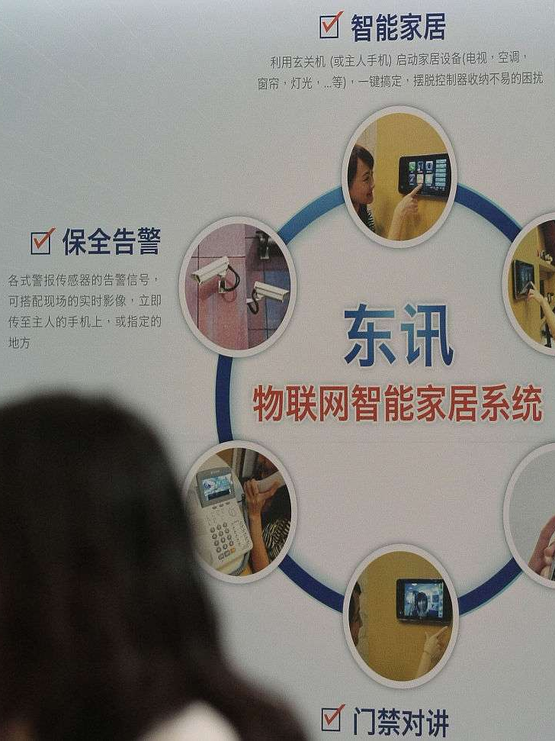
智慧客服系統
網路客服
透過智慧客服系統，飯店提供線上客服服務，如果客人有任何疑問或需求，可以直接與客服人員進行交流。客服人員可以解答客人的問題並提供協助，同時還可以提供預訂和入住的協助服務。
自助服務
智慧客服系統還可以提供自助服務功能，如修改訂單、查看預訂狀態、取消預訂等。這些服務可以透過手機應用程式或網站進行訪問，客人可以隨時隨地獲得幫助而無需貴賓去前台或透過電話聯繫。

Slide 17
04
智慧酒店的服務體驗
章節

Slide 18
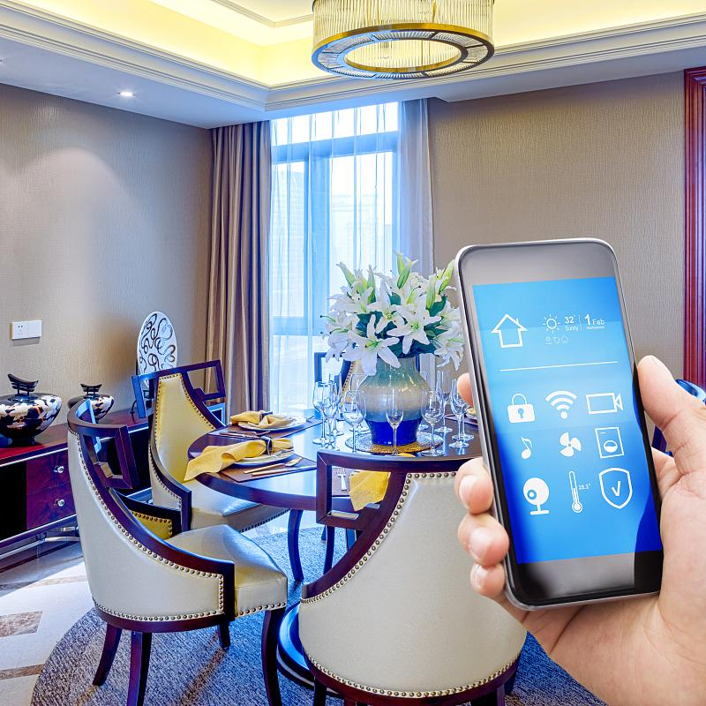
個人化服務
客製化住宿體驗
智慧飯店根據客人需求和喜好提供個人化住宿體驗，客人可透過手機應用程式或前台預訂選擇房間類型、床型等，到達後還可調整房間佈局和功能。
智慧推薦服務
飯店透過住客歷史資料和偏好提供智慧推薦服務，如查看房間溫度、濕度等，並享受智慧家庭服務。
位置追蹤服務
飯店透過定位技術提供位置追蹤服務，客人可在手機上查看房間位置並掌握動態，需協助時聯絡前台工作人員。

Slide 19
無接觸服務
01
智慧門禁
智慧飯店採用先進的生物辨識技術，透過刷臉、刷身分證、刷手機等方式進行身分驗證。這種方式不僅可以防止未經授權的人員進入，還可以減少手動登記的繁瑣過程。
02
無人自助登記
智慧飯店採用了無人自助登記系統，住客可以透過掃描身分證或手機二維碼進行登記，無需排隊等待。同時，飯店也採用了電子支付方式，方便快速。
03
智慧清潔
智慧飯店採用智慧清潔設備，例如智慧掃地機器人和智慧噴灑系統。這些設備可以在無人值守的情況下自動提高清潔房間和公共區域，清潔效率同時減少人工幹預。

Slide 20
智慧推薦服務
透過住客的歷史數據和偏好進行智慧推薦
智慧酒店透過分析住客的歷史數據和偏好，提供個人化的服務。
住宿期間智慧家庭服務
客人在住宿期間享有智慧家庭服務，如語音控制、智慧安防等。

Slide 21
05
智慧酒店的發展趨勢與挑戰
章節

Slide 22
智慧酒店的發展趨勢
數位化程度將進一步加深
智慧酒店一個高效的資訊系統來支援日常營運需要，包括客戶管理、能源管理、環境控制等。隨著技術的發展，數位化程度將進一步提升，使得飯店能夠更好地滿足客戶需求，提高客戶滿意度度。
個人化服務將成主流
智慧飯店將更加重視提供個人化服務體驗，從而滿足客戶的需求。例如，透過智慧型裝置、大數據分析等，飯店可以更了解顧客喜好，客製化個人化的服務。
標準化程度將持續提高
未來，智慧酒店將更加重視自動化程度，引進更多的智慧設備和技術，如智慧音響、智慧燈泡、智慧安防等，使飯店更加智慧化和自動化。

Slide 23
智慧飯店面臨的挑戰
01
02
03
資料安全和隱私保護
技術更新和升級
人工智障問題
隨著數位化程度的提高，資料安全和隱私保護成為智慧飯店面臨的重要挑戰。飯店需要採取嚴格的措施來保護客戶隱私和資料安全，避免資料外洩帶來的風險。
智慧酒店不斷更新和升級技術，需要適應不斷變化的市場需求。這需要飯店投入大量的人力物力，同時也需要員工不斷學習和掌握新的技術知識。
儘管人工智慧技術在智慧酒店的應用越來越廣泛，但仍存在一些問題，例如人工智慧理解不準確、決策不夠智慧等。這些問題需要在實踐中不斷改進和解決。

Slide 24
智慧酒店的未來展望
客戶體驗將更加優化
未來智慧飯店將更重視客戶體驗的優化，透過客製化、個人化的服務提升顧客滿意度。例如，透過智慧分析顧客行為和偏好，提供更符合顧客需求的服務體驗。
酒店營運將更加高效
智慧酒店將透過數位化和標準化的手段提高飯店的營運效率，降低成本。例如，透過智慧能源管理，實現能源的最佳化使用，降低能耗成本。
酒店業將更加開放合作
未來智慧酒店將更重視與相關產業的開放合作，如旅遊、文化、餐飲等。透過合作可以提供更全面的服務體驗，增強飯店的競爭力。

Slide 25
謝謝
感謝觀看

